Slide 1
Jade和less 在WEB前端开发中的应用
尹志翔

Slide 2
Jade
浏览器端模版引擎

Slide 3
先聊聊JavaScript吧
网页:HTML+CSS+JavaScript+(其他资源)
简单:
不面向对象,
C语言族,(它的鼻祖叫C--)
语法少,
类型少
除了网页:WScript,ASP,Node.js

Slide 4
JavaScript是用来做什么的?
验证表单
交互时向用户询问信息(prompt,alert,confirm…)
弹出窗口

Slide 5
JavaScript被拿来做什么了
修复一些浏览器对一些样式的不兼容
更丰富的控件
实现动画!
…
比如:
做一个IDE?
Cloud9 IDE

Slide 6
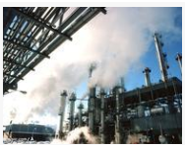




当人类已经阻止不了JavaScript
AJAX一脚踢破了浏览器与服务器之间的那堵墙(也就是HTML)
注:AJAX=异步JavaScript和XML
:服务器(化工厂)
:HTML(瓶子)
:数据(洗衣液)
:AJAX(袋子)
:浏览器(家庭主妇的储存室)

Slide 7
当人类已经阻止不了JavaScript
JavaScript代码量越来越大
把垃圾都扔给JavaScript吧
‘语义化的WEB设计’(WEB3.0的概念)
而非‘面向对象的WEB设计’
MVC的概念让前端心驰神往
前端模版库的出现
backbone.js
spine.js
jQuery Template

Slide 8
顺便提一下node.js
监听端口->HTTP请求->表单数据+URL->用JavaScript程序输出响应->HTTP响应
用它做WEB应用程序通常还需要一个WEB框架
GeddyJS
express.js
…

Slide 9
Jade是啥?

Slide 10
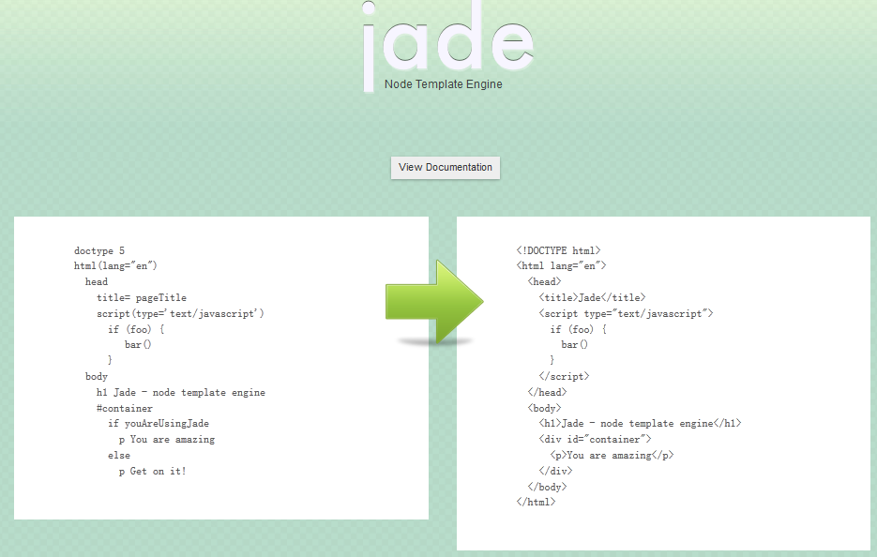
一个为Node.js而生的模版引擎

Slide 11
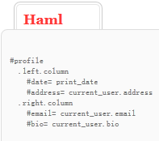
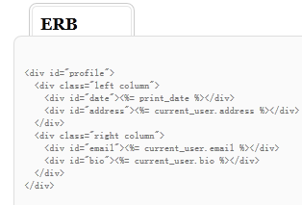
一个HAML的衍生品
HAML来自Ruby
ERB来自Rails(一个基于Ruby的MVC框架)
当Ruby---一个缩进风格语言---的程序员遇上ERB(内嵌式Ruby)

Slide 12
Jade能干啥?

Slide 13


将数据和模版变成HTML
:Jade模版(空瓶子)
:数据(洗衣液)
:HTML(装满了洗衣液的瓶子)
一瓶蓝月亮都不用买了!

Slide 14
为啥用Jade?

Slide 15
开发环境零配置
因为Jade编译器能在浏览器端运行
开发主线使用JavaScript编写.
自适应Node.js/浏览器运行环境
本地开发,使用任何WebServer

Slide 16
因为Jade的语法对设计人员友好
Jade语法非常接近CSS选择器语法
Jade对HAML语法的改进
Jade语法很简洁

Slide 17
编译和运行分开

Slide 18
多种架构选择
浏览器端编译,运行(开发环境)
服务器端编译(优化),运行(express.js/Node.js中)
部署编译,部署运行
部署编译,浏览器端运行

Slide 19
咱怎么用Jade?

Slide 20
开发环境
xxx.htm里不放任何内容
将Jade模版储存为xxx.htm.jade与xxx.htm存放在一起,通过AJAX加载
渲染Jade需要的数据通过数组的形式在xxx.htm.js定义
通过AJAX加载
JSON格式

Slide 21
生产环境
将Jade模版提前编译为JavaScript函数,内嵌在HTML页面之中.
在客户端运行.

Slide 22
less
CSS预处理器

Slide 23
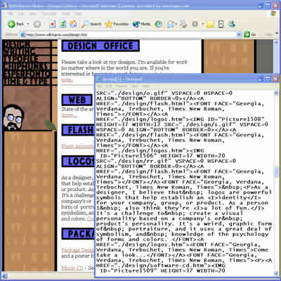
CSS-网页的垃圾堆
↓ CSS推出之前的HTML2.0

Slide 24
CSS-网页的垃圾堆
HTML3.2中的CSS--内联样式的滥用
1997年的W3C主页:
http://web.archive.org/web/19971210220609/http://www.w3.org/

Slide 25
CSS-网页的垃圾堆
XHTML (2000年-现在)
嵌套结构有点复杂
看看它的样式表:http://www.w3school.com.cn/css/index.asp

Slide 26
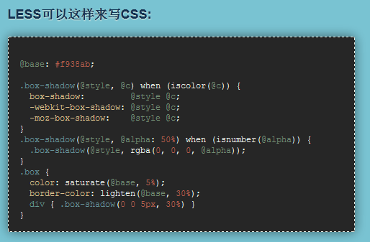
Less有啥用

Slide 27
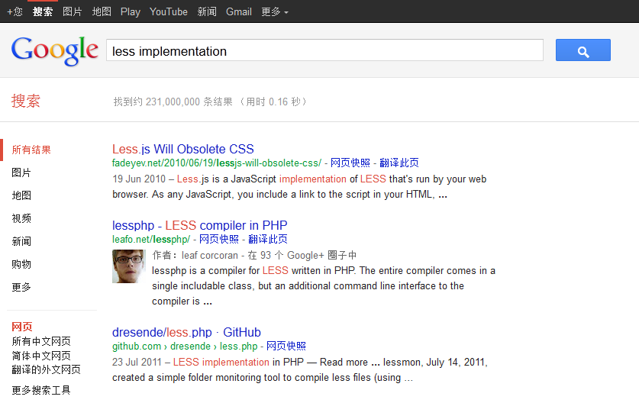
Less有啥用
!!!

Slide 28
Less有哪些特性?
嵌套!
变量!
混合(继承!)
其他小功能
注释
引用

Slide 29
Less有哪些特性?
主线依然采用JavaScript进行开发,在浏览器端运行!
很多实现和工具
Node.js(主线)
本地编译运行
在github上搜索less+css
...
国人喜欢它: http://less.cnodejs.net/tools http://www.lesscss.net/

Slide 30

咱们咋用less
开发环境中直接通过标签引用
生产环境中在部署时编译为CSS
…

